Slide 1
Трудовые подвиги сургутян
Выставка архивных документов, посвящённая 75-летию Победы в Великой Отечественной войне
1941-1945 годов

Slide 2
В грозные годы Великой Отечественной войны 1941-1945 годов свой вклад в общую Победу над фашизмом внесла и сургутская земля. Подвиг сургутян – на фронте и в тылу – навсегда в народной памяти. С первых же дней нашествия фашисткой Германии на Советский Союз вся работа тыла была подчинена интересам обороны страны. «Все для фронта, все для победы над врагом!» - под этим лозунгом жили и работали сургутяне – женщины, старики, подростки и дети, проводившие на фронт своих сыновей, мужей и отцов.
Из протоколов Исполкома Сургутского Райсовета за февраль 1942 г. известно, что по оказанию помощи фронту в Сургутском районе проводилась большое государственное мероприятие – подписка на новый военный заем. О Государственном военном займе в документах сказано:
«… чтобы полностью и быстрее освободить нашу советскую землю, и разгромить фашистскую гадину, требуется от тыла наибольших усилий по оказанию помощи фронту… Советское правительство нашло нужным в начале марта выпустить второй Государственный военный заем»
(Ф.1, Оп.3, Д.25, Л.23).

Slide 3
13 февраля 1942 г. вышел указ в Сургуте о порядке мобилизации на период военного времени трудоспособного населения для работы на производстве и строительстве (Ф.1, Оп.2, Д.112, Л.88). На военный лад было переведено всё местное население. Так, решением исполкома Сургутского Райсовета потребовали от райинспектора ЦСУ тов. Велижанина немедленно перестроить инспектуру на военный лад (Ф.1, О.2, Д.110, Л.45).

Slide 4
С начала войны практически все население Сургутского района оказывало практическую помощь фронту. Встречается большое количество документов за этот период, рассказывающие о том, как жители Сургутского района выполняли и даже перевыполняли планы практически во всех направлениях народного хозяйства: в молочной отрасли – по сбору молока, выработке масла, сыра, простокваши; заготовке леса. Большое внимание уделялось сбору лесных даров: ягод, кедрового ореха, грибов.
Встречаются решения окрисполкома Ханты-Мансийского Совета, например, от 15.05.1943 по утверждению плана по ягодным сборам с учетом времени года: количество килограмм, необходимых для сбора весной, летом и осенью
(Ф. 1, Оп. 2, Д. 112, Л. 63).
В животноводстве уделяли большое значение увеличению поголовья скота с целью большего выпуска кожевенного сырья;
в рыбном промысле создавали рыбные артели, бригады, устраивавшие социалистические соревнования, посредством которых достигали огромных результатов по вылову рыбы.

Slide 5
Основной отраслью экономики в годы войны была рыбная промышленность. Её добычей занималось большинство населения. Рыбаки и рыбачки хорошо понимали, что от их ударной работы зависит снабжение Красной Армии, рабочих промышленных предприятий продовольствием. Уже в первые дни войны труженики колхозов, а их в то время было больше шестидесяти, и государственного лова принимали высокие обязательства, работали день и ночь над их выполнением. Рыболовецкая артель Ворошилова Тромаганского сельского Совета дала слово завершить годовую программу раньше срока. И обязательство выполнила: «Так за выполнение годового государственного плана добычи рыбы на 146 % рыбартели им. Ворошилова было вручено переходящее Красное Знамя». Цитата из Протокола Общего собрания рыбартели им. Ворошилова от 17.10.1942: «Мы, колхозники, работники рыбной промышленности, воодушевленные высокой наградой, решили работать лучше, производительнее…с тем, чтобы своим самоотверженным трудом в дни тяжелой и грозной борьбы помочь Стране, Красной Армии, быстрее нанести разгром фашисткой Германии» (Ф.1, Оп.2, Д.106, Л.10).

Slide 6
Согласно постановлениям совнаркома СССР и ЦК ВКП(б) от 3 апреля 1942 г. «О порядке мобилизации на сельскохозяйственные работы в колхозы, совхозы и МТС трудоспособного населения городов и сельских местностей», постановлением от 13 апреля 1942 г. за № 507 устанавливалась мобилизация на сельскохозяйственные работы в колхозы трудоспособного населения района и сельской местности (Ф. 1, Оп. 2, Д. 112, Л. 126).
Документы свидетельствуют о том, что привлечение учащихся школ округа в летний период на общественные работы проходило ежегодно в течении последующих 4-х лет.
Создавались бригады школьников, которых отправляли в колхозы района, для них отводились помещения для проживания в колхозах, организовывалось медицинское обслуживание, общественное питание, устанавливались нормы выработки, трудодни.
В колхозах учащиеся занимались посевом плодовоовощных культур, уборкой сена. В течении работы призывали к достижению высоких производственных показателей на основе широкой организации социалистических соревнований между школами, районами.
Впрочем в большинстве случаев, как отмечается в документах, нагрузка на школьников приходилась одинаковой на всех: как старшего, так и младшего. А заработанные деньги отправляли на государственные счета – в виде военных займов либо добровольных платежей, идущих на финансирование оборонных мероприятий страны.
Фактически работа школьников была бесплатной. Не всегда их обеспечивали нормальными жилищно-бытовыми условиями
(Ф. 1, Оп. 2, Д. 112, Л. 97).
В связи с этим выходили решения местных исполкомов:
23 июня 1944 г. решением Сургутского исполкома на
сельскохозяйственные работы привлекались служащие
и учащиеся VI – X классов для работы в колхозах района:
«Учащихся неполных средних и средних сельских школ
привлекать на сельскохозяйственные работы во время
летнего перерыва учебных занятий… направлять их группами,
раздельно мальчиков и девочек во главе с учителями школ.
Установить продолжительность рабочего дня для них от 6 до 8
часов в зависимости от их возраста и характера работы.
Оплату труда мобилизованным производить по действующим
нормам выработки и расценкам в колхозах в трудоднях
с оплатой заработанных трудодней деньгами и натурой,
сохранив зарплату по месту их службы в размере 50 %.
Устанавливалось для лиц, уклоняющихся от мобилизации
на сельскохозяйственные работы или самовольно ушедшие
с работы, привлечение к уголовной ответственности
в соответствии с п. 11 постановление СНК СССР и ЦК ВКП(б)
от 3/IV-42 г. и п. 9 решения № 84 исполкома Окрсовета»
(Ф. 1, Оп. 2, Д. 108, ЛЛ. 27-29).

Slide 7
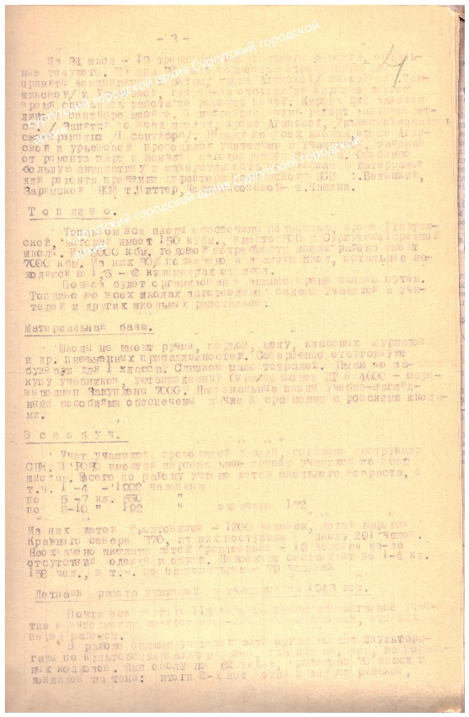
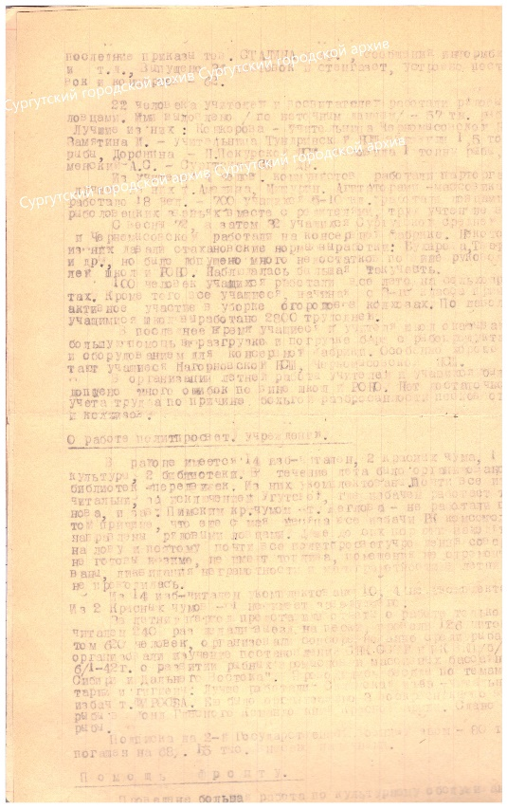
В отчёте исполкома Сургутского районного Совета депутатов трудящихся за 1943 г. охарактеризована работа учителей и учащихся:
«22 человека: учителей и воспитателей работали рядовыми ловцами.
Ими выловлено (по неточным данным) - 57 тонн рыбы.
Лучшие из них: Кошкорова – учительница Черномысовской НСШ, Замятина М. – учительница Тундринской НСШ, выловили 1,5 тонн рыбы, Доронина – Покурской НСШ выловила 1 тонну рыбы, Знаменский А.С. – Сургутская СШ и др.
100 человек учащихся работали все лето на сельхозработах. Кроме того, все учащиеся, начиная с 3-го класса, принимали активное участие в уборке огородов в колхозах. По неполным данным, учащимися школ выработано 2800 трудодней.
В последнее время учащиеся и учителя школ оказали большую помощь в разгрузке и погрузке барж с рыбопродуктами и оборудованием для консервной фабрики» (Ф. 1, Оп. 1, Д. 22, ЛЛ. 4-5).
Кроме того, были организованы сборы денежных средств и материальных ценностей в общественные фонды: к примеру, в фонд Красной Армии, фонд помощи населению, освобожденных от немецко-фашистских оккупантов и многие др.). Документальное подтверждение по материалам: «Большую активную работу проводили учителя Сургутской средней школы, Пимской, Покурской, Нагорновской по сбору средств на танковые колонны. Всего внесено учителями наличных – 27.659 рублей, учащимися – 13.000 рублей. Облигаций внесено учащимися на 21.000 рублей, учителями вся сумма подписки 72.000 рублей переведена в фонд обороны. По неполным данным послано посылок в действующую армию и госпитали – 36» (Ф.1, Оп.1, Д.22, ЛЛ. 4-5).

Slide 8
С первого военного дня и до Праздника Победы жители Сургутского района трудились не покладая рук. В глубоком тылу, за тысячи километров от фронта, день и ночь шла напряженная работа во имя Победы. Коммунисты и комсомольцы сел и деревень Сургутского района были в авангарде фронтовых бригад по добыче рыбы, заготовке древесины и пушнины. Женщины, дети, старики, подростки заменили в трудовых рядах своих мужей, отцов и детей, ушедших на фронт.
Документы военных лет, такие как Протокол исполкома Сургутского райсовета от 23.06.1942 № 23 призывали к мобилизации на сельскохозяйственные работы в колхозы района не только служащих, но и учащихся 6-10 классов:
«…на весь период летних работ из районного центра и сельских местностей мобилизовать на сельскохозяйственные работы часть служащих кооперативных и общественных организаций учащихся 6-10 классов средних школ», «продолжительность рабочего дня: 6-8 часов» (Ф.1, Оп.2, Д.108, Л.27).

Slide 9
Постановление Совета Народных Комиссаров Союза ССР от 13.02.1942 раскрывает порядок мобилизации на период военного времени трудоспособного городского населения для работы на производстве и строительстве:
«Бюро по учету и распределению рабочей силы при исполкомах Советов...при установлении факта уклонения граждан от мобилизации…для работы на производстве и строительстве немедленно сообщают об этом районному прокурору… Районный прокурор направляет материалы в народный суд со своим постановлением о предании суду»
(Ф.1, Оп.1, Д.112, Л.88).
Порой полуголодные, плохо обутые и одетые, убитые горем невосполнимых потерь родных и близких, они работали не покладая рук, так, как никто в мире не работал.

Slide 10
В протоколе № 9 ОК ВКП (б) от 03.04.1945 прозвучало обращение к работникам маслодельной промышленности:
«Мобилизовать все силы на оказание помощи фронту в окончательном и быстрейшем разгроме врага, все для того, чтобы дать стране и фронту все больше и больше продуктов питания. За годы Отечественной войны маслодельная промышленность тюменского треста дала фронту сотни тысяч пудов масла, сыра, брынзы, казеина и других ценнейших продуктов питания»
(Ф.1, Оп.2, Д.141, Л.89).

Slide 11
Развивалась местная промышленность. Было налажено производство кирпича на Каменном Мысу, заготовка леса, в том числе спецсортиментов/ружейной болванки, крепежа для угольной промышленности.
Охотники района передали на заготовительные пункты шкурок пушных зверей более чем на пять миллионов рублей. В перерасчете на деньги образца 1995 года это будут многие миллионы рублей. А тогда шкурки сибирских соболей, белок, песцов и лисиц шли в обмен на американские танки и самолеты (краевед И.П. Захаров).
В протоколах Сургутского райисполкома имеется Утвержденный план развития колхозного звероводства (серебристо-черных лисиц) в колхозах района на 1942 год. Согласно утвержденному плану, план выходного поголовья серебристо-черных лисиц в колхозах округа утвержден в количестве 600 голов и организации 15 новых звероферм (Ф.1, Оп.2, Д.109, Л.37).

Slide 12
Всем, чем могли, помогали сургутяне фронту. Каждый военный год от сургутских пристаней уходили караваны барж с продовольствием. На фронт и в партизанские отряды отправлено больше двухсот посылок с теплыми вещами, подарками и продовольствием. В Сургутском районе, начиная с первых лет войны создавались специальные Комиссии по приему и отправке посылок в Красную Армию и госпитали (Ф.1, Оп.2, Д.110, Л.45).
Труженики Сургута на свои личные сбережения строили боевые машины. Они вносили деньги, облигации государственных займов, золотые и серебряные вещи, другие драгоценности в фонд обороны страны. Сургутяне оказали посильную помощь Запорожской области Украины в восстановлении разрушенного войной народного хозяйства.

Slide 13
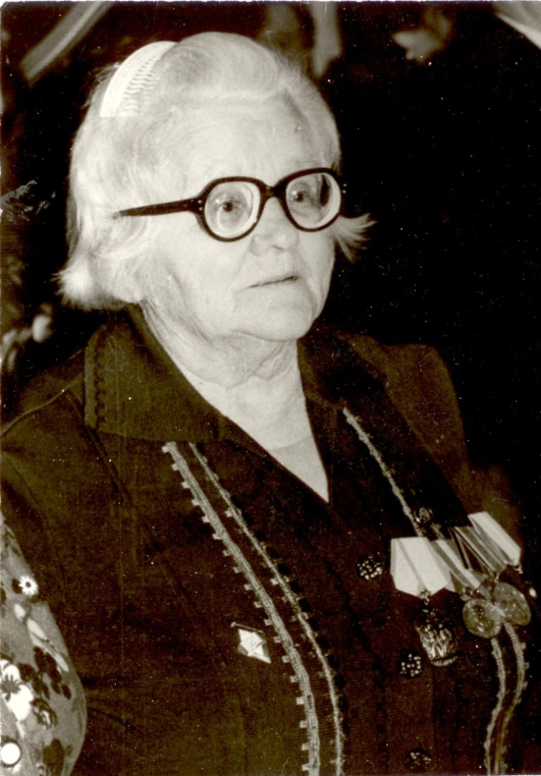
Дополнить документальные факты помогут воспоминания очевидцев и участников тех событий. Вот, что вспоминала Чащина Нина Михайловна, отличник народного просвещения, ветеран партии и педагогического труда: «22 июня 1941 г. началась война. Первыми на фронт из Сургута ушли ученики 10-х классов и добровольцы. Весь народ Сургута провожал более 1000 человек. В 1942 г. была эвакуирована из г. Одессы консервная фабрика, ее быстро восстановили и в 1943 г. была выпущена ее продукция. Большую помощь оказывали дети, учащиеся. Девочки старших классов работали на обработке рыбы, по разгрузке соли».
«Патриотизм подростков, пионеров был отмечен телеграммами Верховного Главнокомандующего И.В. Сталина в две школы – Сытоминскую и Локосовскую. Заработанные деньги дети внесли в фонд обороны страны…»
(Ф. 143, Оп. 1, Д. 2, Л. 4).
Вот как описывала военные годы Веселова Агриппина Филипповна, учитель физики и математики: «Весь хлеб, что выращивали в колхозе сдавали государству, а колхозникам почти ничего не давали. Шла война – все для фронта. Моя бабушка вязала носки, рукавицы – все это посылками слали на фронт…» (Ф. 143, Оп. 2, Д. 1, Л. 5).
Чащина Нина Михайловна, отличник народного просвещения, ветеран партии и педагогического труда

